Slide 1
Рисунок
Натюрморт из предметов быта, темных по тону на светлом фоне
Задание рассчитано на 4 занятия по 3 часа

Slide 2
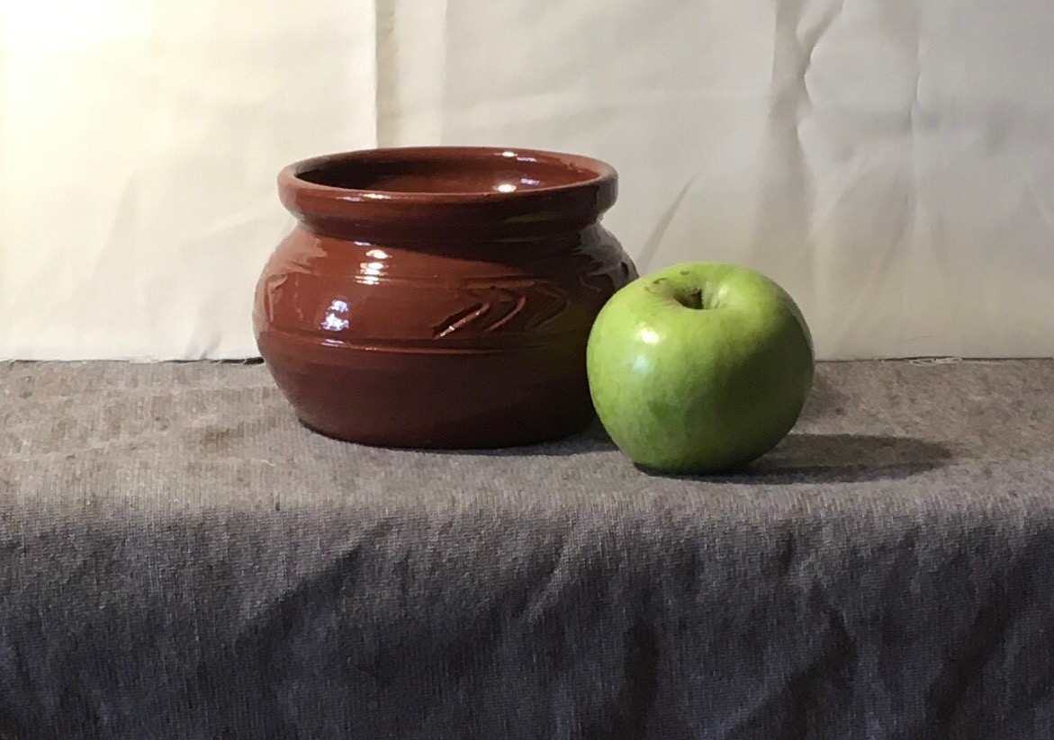
Постановка. 1 занятие
Notes:
Постановка натюрморта на сером фоне. Освещение боковое верхнее слева. Размещение – напротив.

Slide 3
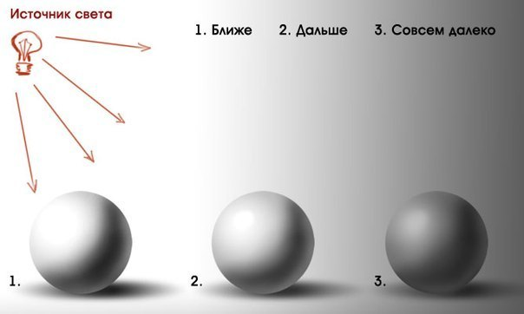
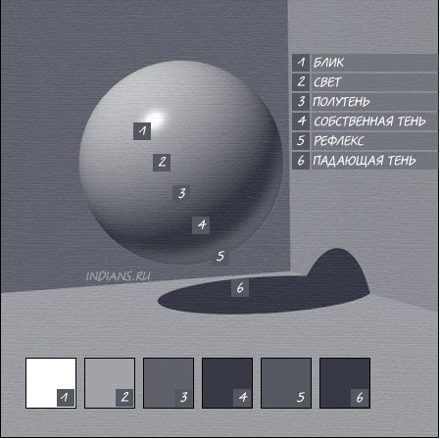
Освещение
Notes:
Чем дальше предметы от источника освещения, тем менее они контрастные. У предмета – блик, свет, полутень, тень, рефлекс и падающая тень.

Slide 4
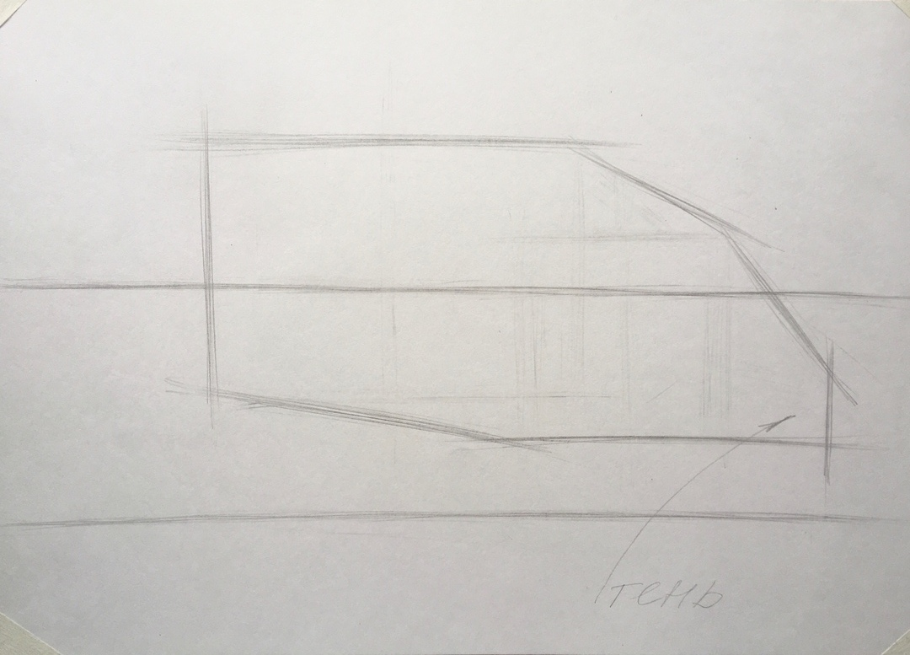
Построение. Размещение предметов на листе. Формат А3
Notes:
Построение на формате А3. Вырисовка линии соединения вертикальной плоскости и горизонтальной, а также, линии ближнего края стола. Размещение всего натюрморта на листе с учетом падающих теней.

Slide 5
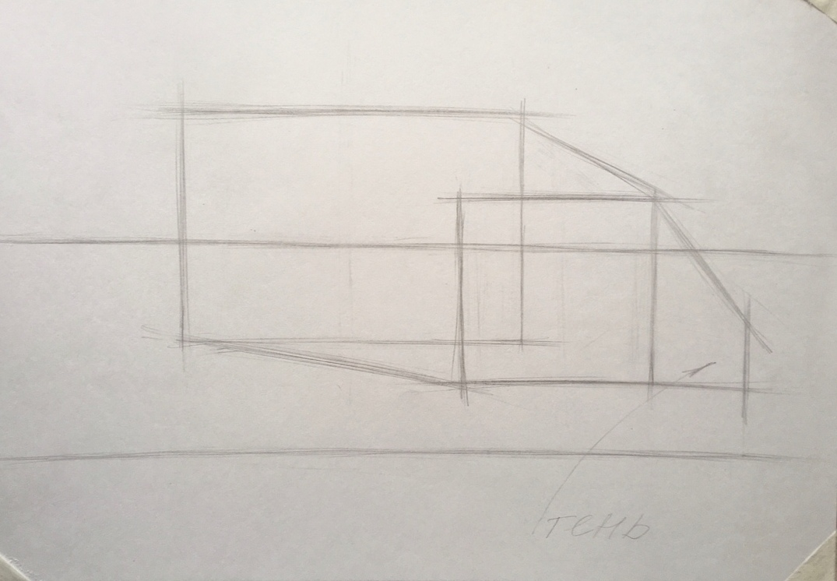
Выполнение подготовительного рисунка, размещение предметов на листе
Notes:
Размещение двух предметов на листе при помощи измерения карандашом по ширине и высоте.

Slide 6
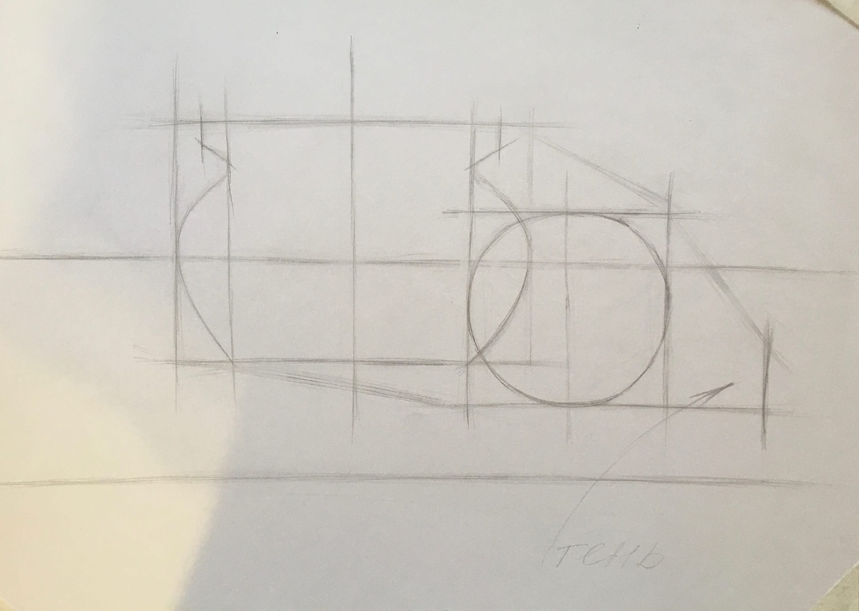
Построение предметов, учитывая падающие тени
Notes:
Построение формы предметов с учетом осевых линий, соблюдение симметричности соотношения левого и правого при помощи измерения карандашом.

Slide 7
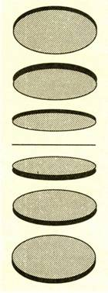
Построение овалов на горшке
Notes:
Построение овалов на горшке (перспектива)

Slide 8
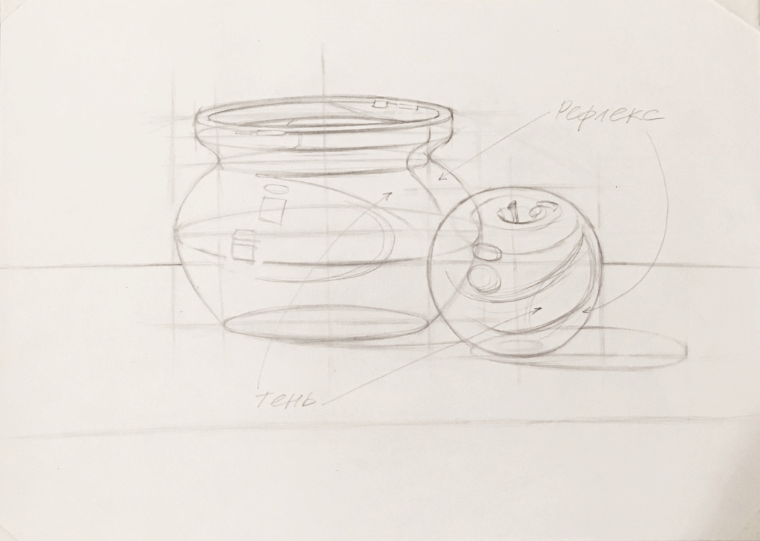
Построение овалов на горшке, распределение границ бликов, света, полутеней, теней, рефлексов и падающих теней. Завершение построения натюрморта.
Notes:
Построение овалов на горшке (придание объема форме при помощи построения овалов в перспективе). Рисунок бликов, света, полутеней, теней собственных, рефлексов и падающих теней. Проверка построения – отставить работу на расстояние и посмотреть издали или в зеркало). Завершение построения натюрморта.

Slide 9
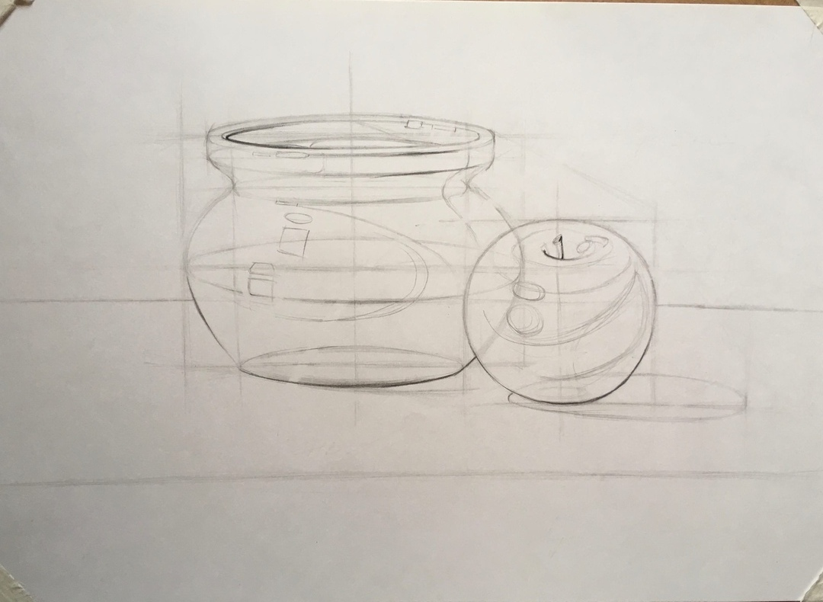
Построение овалов на горшке, распределение границ бликов, света, полутеней, теней, рефлексов и падающих теней. Выделение четкими линиями границ с тенями.
Notes:
Построение овалов на горшке, распределение границ бликов, света, полутеней, теней, рефлексов и падающих теней. Выделение четкими линиями границ с тенями.

Slide 10
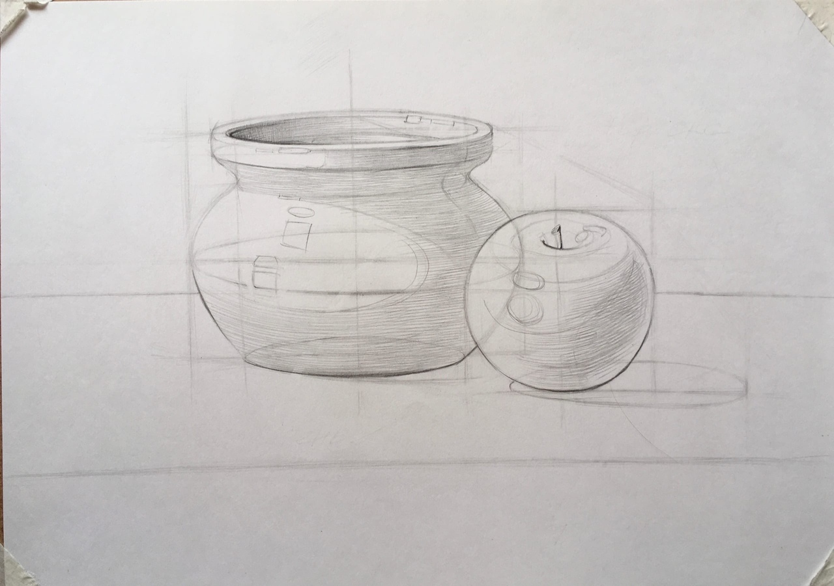
Выделение четкими линиями границ с тенями. Штриховка теней собственных.
Notes:
Выделение четкими линиями границ с тенями. Штриховка теней собственных.

Slide 11
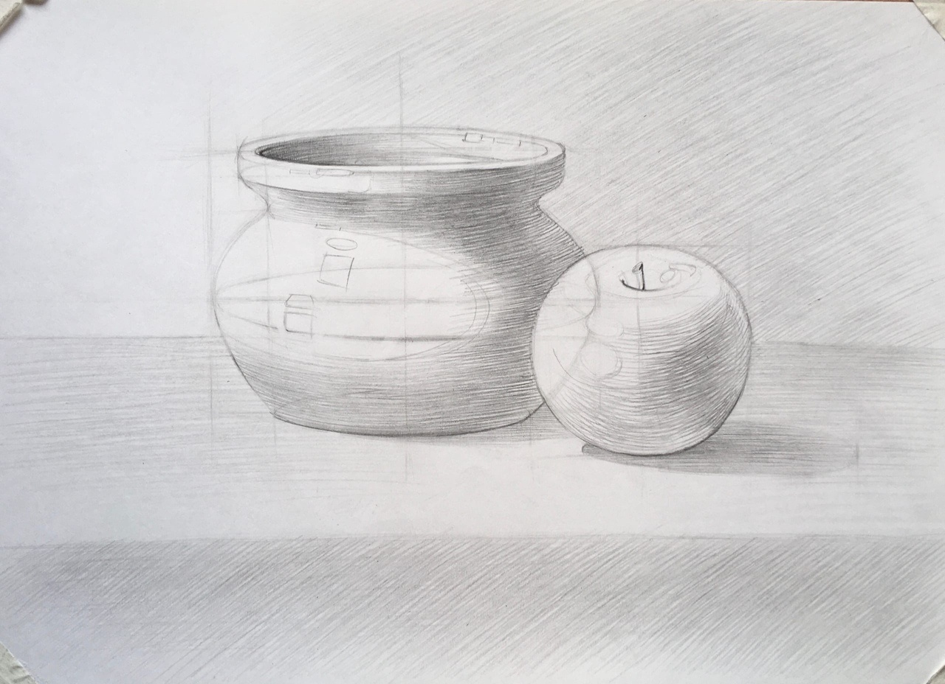
Штриховка теней собственных, падающих теней на натюрморте.
Notes:
Штриховка теней собственных, падающих теней на натюрморте.

Slide 12
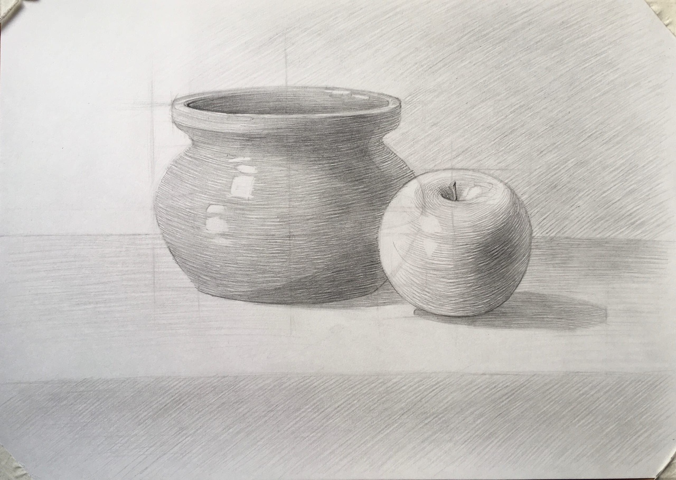
Штриховка теней собственных, падающих теней на натюрморте. Тонировка штриховкой самого темного предмета. Выявление бликов при помощи ластика.
Notes:
Рисунок бликов, света, полутеней, теней собственных, рефлексов и падающих теней. Проверка построения – отставить работу на расстояние и посмотреть издали или в зеркало). Завершение второго дня рисования натюрморта.

Slide 13
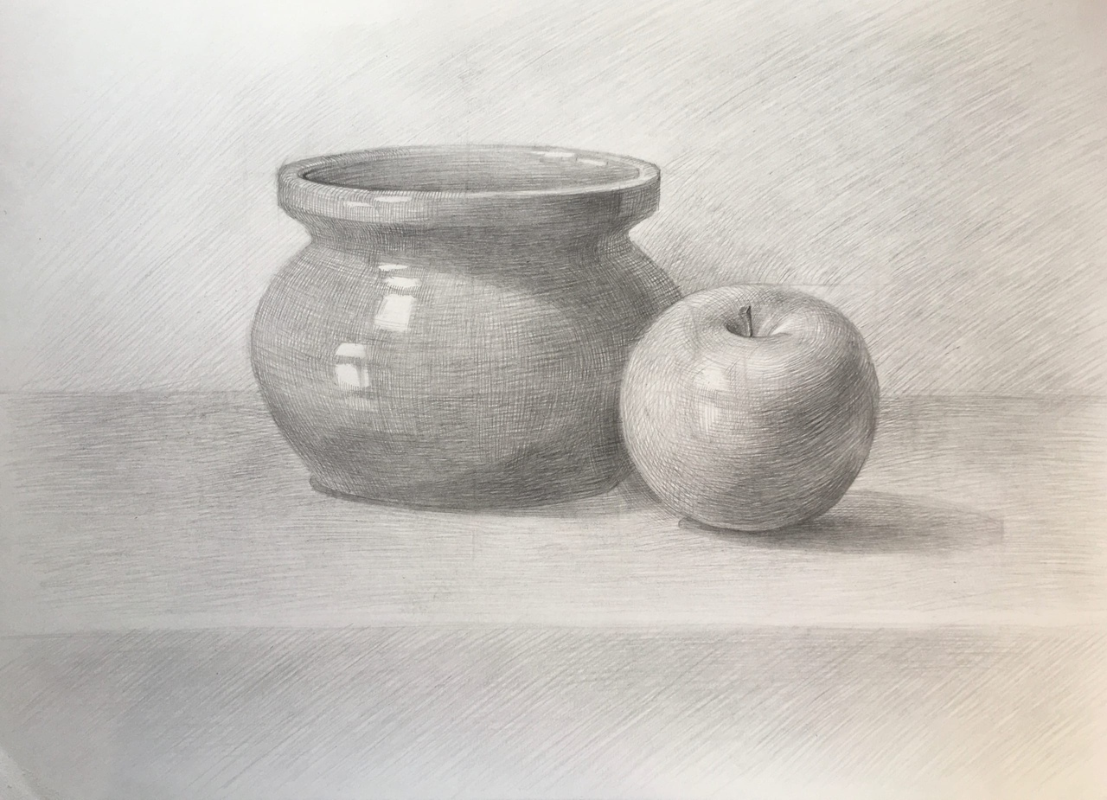
Исправление ошибок. Штриховка натюрморта, детальная проработка штрихом.
Notes:
Рисунок бликов, света, полутеней, теней собственных, рефлексов и падающих теней. Проверка построения – отставить работу на расстояние и посмотреть издали или в зеркало). Завершение второго дня рисования натюрморта.

Slide 14
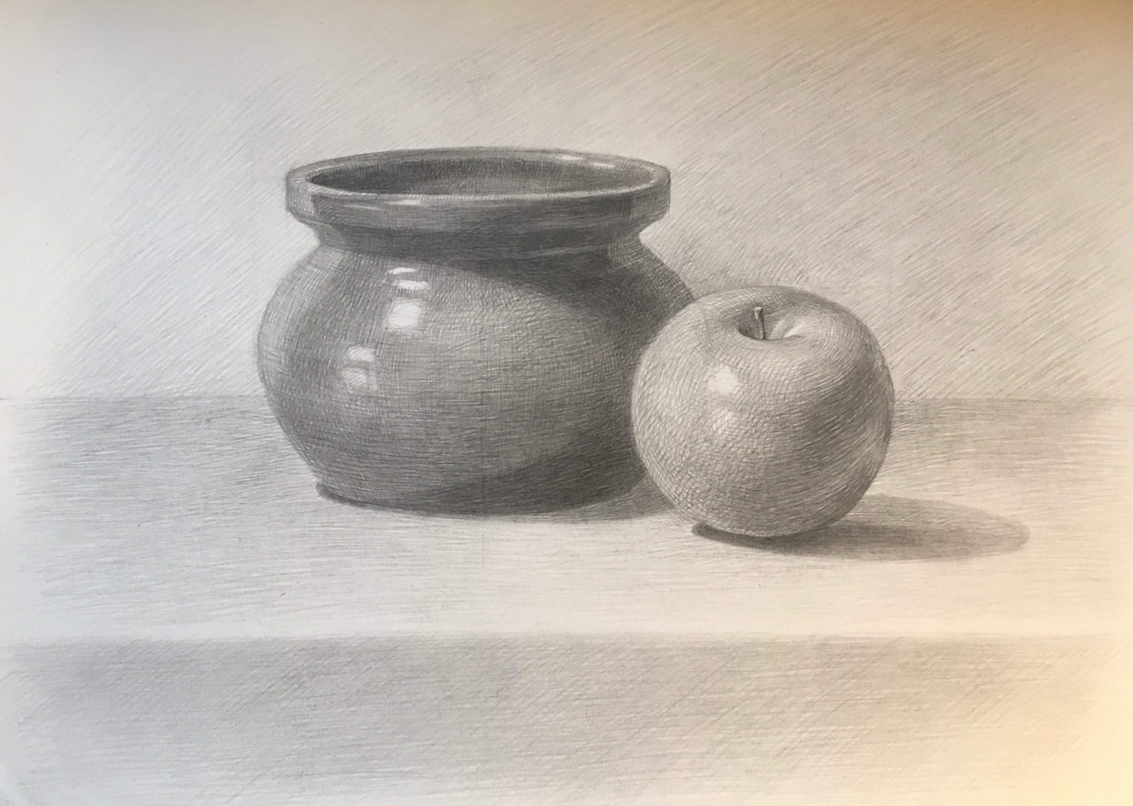
Штриховка натюрморта, обобщение.
Notes:
Рисунок бликов, света, полутеней, теней собственных, рефлексов и падающих теней. Проверка построения – отставить работу на расстояние и посмотреть издали или в зеркало). Завершение второго дня рисования натюрморта.

